Slide 1
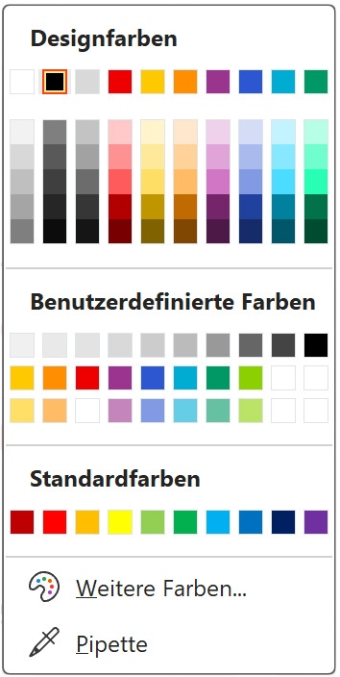
Farben
Quick-Guide
Primärfarben
Weiß
Sparkassen-Rot
Sparkassen-Dunkelgrau 1
Sparkassen-Grau 3
Schwarz
Benutzerdefiniere Farben
Sparkassen-Hellgrau
Sparkassen-Grau 1
Sparkassen-Grau 2
Sparkassen-Grau 3
Sparkassen-Grau 4
Sparkassen-Grau 5
Sparkassen-Grau 6
Sparkassen-Dunkelgrau 1
Sparkassen-Dunkelgrau 2
Schwarz
Sparkassen-Gelb
Sparkassen-Orange
Sparkassen-
Rot
Sparkassen-Violet
Sparkassen-Dunkelblau
Sparkassen-Hellblau
Sparkassen-Dunkelgrün
Sparkassen-Hellgrün
Sparkassen-Gelb hell
Sparkassen-Orange hell
Sparkassen-Violet hell
Sparkassen-Dunkelblau hell
Sparkassen-Hellblau hell
Sparkassen-Dunkelgrün hell
Sparkassen-Hellgrün hell
Diese Farben bitte nicht
verwenden,
Die Benutzerdefinierten Farben wurden in der Palette mit korrekten Namen benannt.
Hält man den Mauszeiger auf eine der Farben, öffnet sich ein kleines Quick-Info-Fenster
mit dem Farbnamen.

